Slide 1
資料－1
前回部会における意見等について

Slide 2
前回部会でいただいた意見と対応方針
これまでの対策の見える化
府民への伝え方・見せ方
今後取り組むべき課題
被害想定算定手法について
対策や効果の見える化
被害想定の活用事例の見える化が民間の動きを加速させる
次に起こる災害の特徴をとらえて対処できる見通しを示す必要がある。
個人の対策について
個人の対策を促す被害想定の見せ方が重要
啓発の限界も念頭に対策を検討することが重要
建物被害
建物被害の算定方法など、使用データの質の見直しも重要
社会状況の変化
停電によるマイナス効果が非常に大きい
人口構成が大きく変化した状況での対処が必要となる。
エレベーターの長期閉じ込めを懸念。避難させる人材育成も重要
高層ビルなど局所的な都市型集団孤立といった被害形態の発生
伝え方・見せ方
スマートフォンの普及やマスメディアとの連携など見せ方の工夫が必要
被害想定通りの地震が発生するわけではない。伝え方に工夫が必要
津波到達時間に関し、情報を整理し発信が重要
長期的な影響を伝えることが重要
災害関連死の検討
長期避難生活の改善などの検討が必要
タイムスパンを長くした災害関連し防止対策が重要
いただいたご意見への対応方針
民間企業等で実施している対策の事例を収集【今回報告】
地震発生後に起こりうる災害シナリオに関する議論を前倒して実施し、府民への「見せ方」「伝え方」にも重点を置く
【第3回～】
国（内閣府）の検討結果を検証し、被災想定の算出や府民への見せ方につなげる
【第３・４回】
課題の検証
これまでの対策の効果を確認し、課題を検証
新たに想定される被害に対する備え
社会情勢の変化への対応
（人口減やスマートフォンの普及等）
これまでの対策の効果を確認し、災害への対処状況を提示【今回～】
次期アクションプランへ

Slide 3
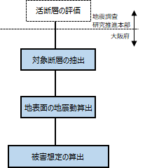
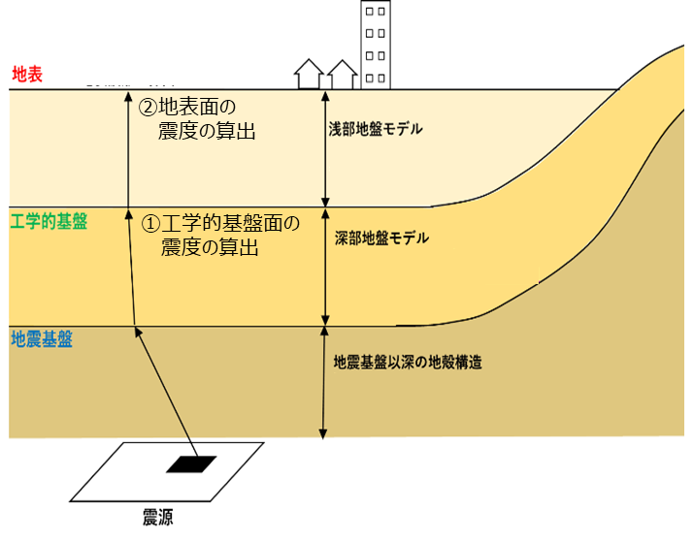
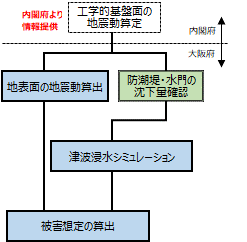
国の検討状況について
地震調査研究推進本部（文部科学省）における活断層の長期評価
大阪府で
算出
地震調査研究推進本部における検討状況
地震調査委員会における令和5年度の主な公表予定
※令和4年度中公表予定が延伸
○中日本地域（近畿地域）の活断層の長期評価※
○長期評価による地震発生確率値の更新
現在公表されている大阪府近辺の活断層長期評価（抜粋）
大阪府で算出
断層のデータは
長期評価結果を利用
各断層のパラーメーター変更や新規断層の追加等の見直し等が行われた場合
地表面の地震動の変化による「揺れ」による被害
に影響
内閣府における南海トラフ巨大地震に関する検討
内閣府における南海トラフ巨大地震に関する検討
南海トラフ巨大地震モデル・被害想定手法検討会
○現行の地震モデルの見直し検討
○防災対策フォローアップ用の被害想定手法の検討
○最新の知見を踏まえた新たな被害想定手法の検討
大阪府で
算出
検討会は非公開で実施。ホームページ上で公表されている議事要旨より
地震動の推計について
・震源からの距離に応じた揺れの減衰（震源から遠い地域ほど減衰幅が小さくなる）について
議論されており、震源からの距離が遠い地域ほど現在公表されているものより
大きくなる可能性が高い。
被害推計手法の改良について
・被害推計手法の改良案について、現在も議論が進められている模様。
主な議論のキーワード
災害関連死の定量的評価について
時間差で発生する地震について／後発地震による被害について
高層建築物の増加と被害シナリオについて／非木造構造物の被害関数について
海抜ゼロメートル地帯の浸水について
内閣府より
情報提供
地震動が「大きく」なった場合、
防潮堤の沈下量➡津波浸水シミュレーション結果
地表面の地震動の変化による「揺れ」による被害
に影響

Slide 4
今後のスケジュール
作業フロー
直下型地震
南海トラフ
災害シナリオ
地震動・震度の推計
今回
予測手法の決定
地盤モデルの設定
内閣府
南海トラフ想定公表
津波浸水想定
災害シナリオ
第3回（R5年度末）
シミュレーション条件設定
被害想定項目
シナリオ方向性
推進本部
活断層長期評価
第4回（R6年夏頃）
被害想定項目
シナリオ骨格
被害想定算定方法
南海トラフ浸水想定
第5回（R6年秋頃）
地震動・震度の推計
被害想定項目
南海トラフ
シナリオ素案
震度・液状化分布
被害想定算定方法
南海トラフ被害想定
公表
第6回（R6年度末）
人的・建物被害
経済被害
南海トラフ災害シナリオ
公表
地震動・震度の推計
直下型
シナリオ素案
第7回（R7年春頃）
震度・液状化分布
直下型被害想定
公表
第8回（R７年冬頃）
人的・建物被害
直下型災害シナリオ
公表
経済被害
3

